Slide 1


Procesos de Control de Gestión Senda
Madrid | Enero 2024

Slide 2

Índice
Contexto
Antecedentes
Situación actual
Arquitectura
Escenarios
Modelo de Servicio T&O
Modelo de financiación y coste del servicio
Caso de uso
Próximos pasos
Evolución de CdG

Slide 3
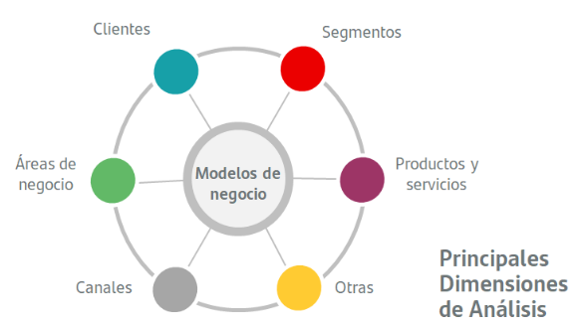
1. Contexto
Ámbito de Control de Gestión
La diversificación del Grupo Santander, geográfica y de negocios, requiere una medición del desempeño basada en el análisis de la información más allá de los términos estrictamente financieros (sobre crecimiento, contribución de capital o rentabilidad) e integran otros factores que explican cómo se han alcanzado esos objetivos.
Para ello, Control de Gestión elabora información de gestión y KPIs por las dimensiones de análisis relevantes en cada momento en base al modelo de negocio del Grupo: el cliente, el producto, el canal, el segmento del cliente, etc.
Los KPIs se organizan en torno a los pilares en los que se basa el Modelo de
Negocio de Santander:
Escala, diversificación y crecimiento eficiente y rentable, combinando la visión local vs global y el modelo tradicional vs digital.
Foco en el cliente.
Principios de responsabilidad con la sociedad y el medio ambiente.
Además, la Función de Control de Gestión contribuye a la medición y análisis de los negocios en los procesos de información de avance y cierre, de proyecciones (tanto presupuesto como para los planes financieros de medio plazo PXX) y para otros ejercicios internos a demanda de la Alta Dirección y/o regulatorios (en escenario base y/o de stress).
En avance y cierre, se utilizan como inputs los eventos reales de información (saldos, resultados, APRs, volumen de transacciones, …).
En los distintos ejercicios de proyecciones, la información de gestión se basa en estimaciones realizadas por los negocios.
Senda es la aplicación del ecosistema de Control de Gestión donde se resuelve (gran parte de) esa funcionalidad.
Fuente: portal de Criterios Corporativos https://santandernet.sharepoint.com/sites/Portal-CriteriosCorporativos-CdG

Slide 4
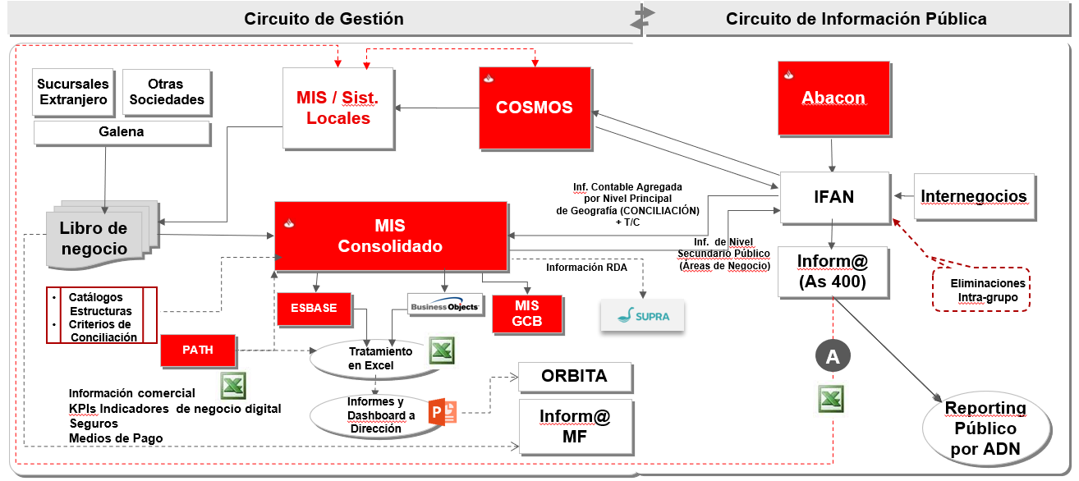
2. Antecedentes
Evolución del ecosistema
Hasta 2020 el principal sistema era MISCO, que adolecía de las siguientes restricciones:
Procesos manuales y fragmentados
Demora en la disponibilidad de resultados
Insuficiente escalabilidad
Deficiencias en la trazabilidad de la información
Notes:
Demora en la disponibilidad de resultados:
Reproceso de información
Tiempo de demora procesos
Cruce de información entre aplicaciones y ficheros manuales de información
Procesos Manuales y Fragmentados:
Fuentes de aprovisionamiento heterogéneos, sistemas de gestión, ficheros excels,…,
Industria ofimática para el tratamiento de la información
Deficiencias en la traza de datos:
Dependencias en los procesos de carga, conciliación y cálculo de los ratios
Problemas de capacidad en herramientas de almacenamiento.
Deficiencias de Escalabilidad
Ampliación del modelo
Explotación y tratamiento de la información
Complejidad para poder realizar análisis multidimensional de la información

Slide 5


3. Situación actual
Arquitectura Funcional
Explotación & Envíos
Aprovisionamiento
Procesos de cálculo
SENDA
Fuentes
Datos
Visión Geográfica
CdG
Geografías
Visión Sociedad
Validación Cargabal
Carga datos
de cierre
Repartos por negocios
Capital & Prof. Mgmt.
Riesgos
ABACON
Estructurales
Transaccionales
Gestión estructurales:
Plan Ctas Cargabal
Perímetro Soc.
Soc. contraparte
Divisa con TC disp.
Agrupación conceptos (aj. APR…)
Otros IG
Sucursales
Plusvalías
Morosidad y fallidos
Carga
Sucursales
Internegocios Contables
SCIB
Div. Financiera
BCR
Métricas Capital (RWAs)
Repos. Intragr.
Ajustes automáticos
Wealth Mgmt.
T&O
Herr. Interneg
Internegocios
Consolidación
Ajustes manuales
Retail&Comm.
Universidades
Unidades
Visión Negocio
Visión Negocio
Green Finance
Estrategia
LdN Módulo principal EEFF (Balance, CtaResultados)
Conciliación
Ajustes manuales
PagoNxt
Restructuraciones
Visión Riesgos
Cosmos
ROPE
Anexo de Riesgos de LdN
Capital Econ.
Capital Reg.
Visión Green
Internegocios
PagoNxt
Anexo de Green de LdN
MISCO GCB
Denarius
Visión Clientes
FMIS Branches
SCIB USA
Anexo de Clientes de LdN
Openbank
SCF
Visión Universidades
Anexo de LdN de Universidades
Restructuraciones
Multinacionales
Será sustituido por la entrada en Producción del nuevo modelo de datos de Finanzas
Notes:
Demora en la disponibilidad de resultados:
Reproceso de información
Tiempo de demora procesos
Cruce de información entre aplicaciones y ficheros manuales de información
Procesos Manuales y Fragmentados:
Fuentes de aprovisionamiento heterogéneos, sistemas de gestión, ficheros excels,…,
Industria ofimática para el tratamiento de la información
Deficiencias en la traza de datos:
Dependencias en los procesos de carga, conciliación y cálculo de los ratios
Problemas de capacidad en herramientas de almacenamiento.
Deficiencias de Escalabilidad
Ampliación del modelo
Explotación y tratamiento de la información
Complejidad para poder realizar análisis multidimensional de la información

Slide 6
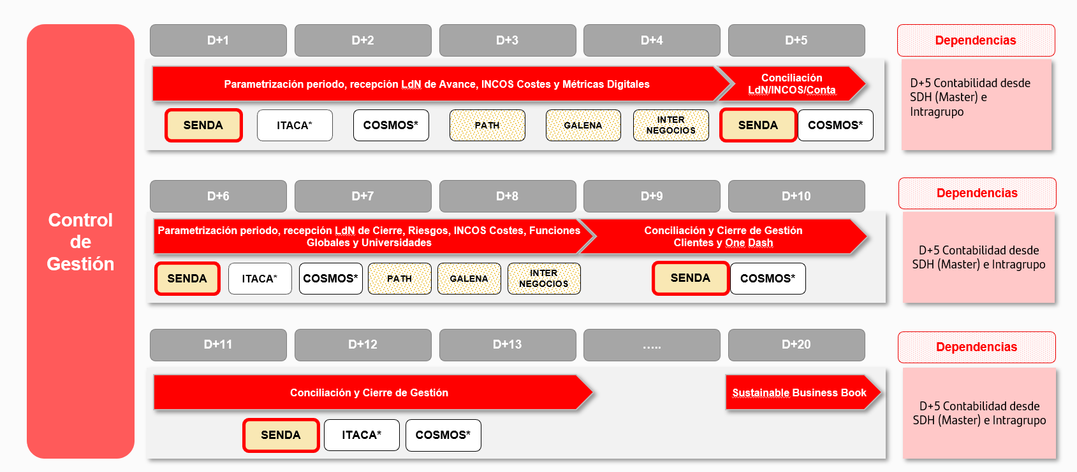
3. Situación actual
Profundidad de los procesos: Escenarios
Mensuales: Avance y Cierre (real)
A demanda: Estimación, Presupuesto, Plan Estratégico
* Decomisado por Argos/Medea
GALENA
Fuera del ámbito de T&O
Notes:
Demora en la disponibilidad de resultados:
Reproceso de información
Tiempo de demora procesos
Cruce de información entre aplicaciones y ficheros manuales de información
Procesos Manuales y Fragmentados:
Fuentes de aprovisionamiento heterogéneos, sistemas de gestión, ficheros excels,…,
Industria ofimática para el tratamiento de la información
Deficiencias en la traza de datos:
Dependencias en los procesos de carga, conciliación y cálculo de los ratios
Problemas de capacidad en herramientas de almacenamiento.
Deficiencias de Escalabilidad
Ampliación del modelo
Explotación y tratamiento de la información
Complejidad para poder realizar análisis multidimensional de la información

Slide 7
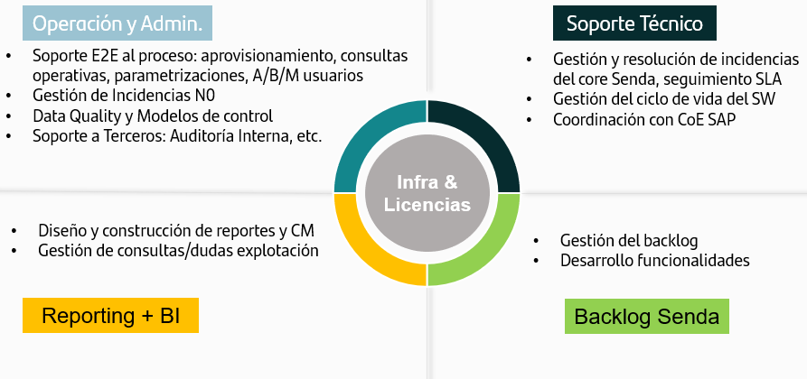
3. Situación actual
Modelo de Servicio T&O
Articulamos el servicio en torno a 5 ejes:
Notes:
Demora en la disponibilidad de resultados:
Reproceso de información: La incorporación de ajustes requiere un reproceso de toda la estructura del libro y ratios calculados, pese a no estar afectados
Tiempo de demora desde que los países envían su LdN hasta que se pueden consultar los datos en BO por el país y CdG Corp
Cruce de información entre aplicaciones y ficheros manuales de información
Procesos Manuales y Fragmentados:
Fuentes de aprovisionamiento heterogéneos, sistemas de gestión, ficheros excels,…,
Industria ofimática para el tratamiento de la información para la obtención de informes de gestión
Deficiencias en la traza de datos:
Dependencias en los procesos de carga, conciliación y calculo de los ratios
problemas de capacidad en herramientas de almacenamiento. ESSBASE frente a cambios de valoración, al ser necesaria una réplica de todos los ratios de los cubos que se contravaloran.
Deficiencias de Escalabilidad
Ampliación del modelo
Explotación y tratamiento de la información
Complejidad para poder realizar análisis multidimensional de la información

Slide 8
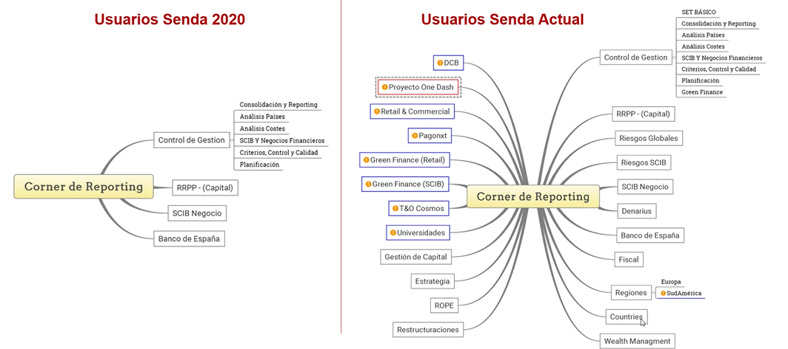
3. Situación actual
Consumidores de información*
* Actualizado a mayo 2024

Slide 9
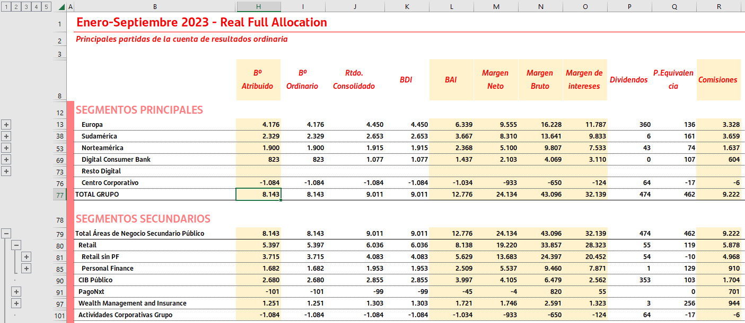
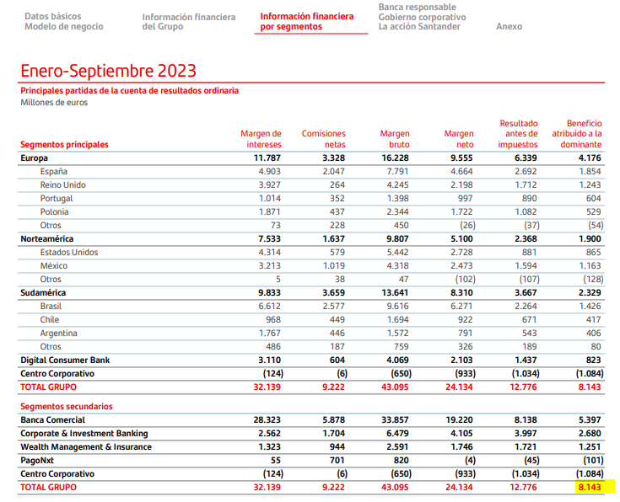
3. Situación actual
Caso de uso: ejemplo de informe EPM de Senda
Dato del informe EPM de Senda: Cuenta de resultados Enero-Sep23, escenario real
Información publicada: Informe Financiero 2023 Enero – Septiembre, Pág. 25
Notes:
Demora en la disponibilidad de resultados:
Reproceso de información: La incorporación de ajustes requiere un reproceso de toda la estructura del libro y ratios calculados, pese a no estar afectados
Tiempo de demora desde que los países envían su LdN hasta que se pueden consultar los datos en BO por el país y CdG Corp
Cruce de información entre aplicaciones y ficheros manuales de información
Procesos Manuales y Fragmentados:
Fuentes de aprovisionamiento heterogéneos, sistemas de gestión, ficheros excels,…,
Industria ofimática para el tratamiento de la información para la obtención de informes de gestión
Deficiencias en la traza de datos:
Dependencias en los procesos de carga, conciliación y calculo de los ratios
problemas de capacidad en herramientas de almacenamiento. ESSBASE frente a cambios de valoración, al ser necesaria una réplica de todos los ratios de los cubos que se contravaloran.
Deficiencias de Escalabilidad
Ampliación del modelo
Explotación y tratamiento de la información
Complejidad para poder realizar análisis multidimensional de la información

Slide 10






4. Próximos pasos
Negocios Transversales: cambio en el modelo operativo*.
Centrados en 5 áreas de negocio (que pasan a ser los segmentos principales) y abriendo por geografía como segmentos secundarios.
Restateo de la información por cambio en las jerarquías.
Adaptar el sistema por el impacto del proyecto de Reporting Regulatorio.
Upgrade SAP para:
Resolver obsolescencia del producto
Incluir nueva funcionalidad y mejoras (performance housekeeping p.e.)
Evolucionar del Senda punto a punto (Senda AS IS) a Senda Analítico, como base de la estrategia para explotar la información de CdG en Banco360 (inicitivas Medea, MIS C&CB, Argos, RbR, …)
Roadmap de Senda:
Consolidación a través de una pieza común para el ámbito Financiero y de Gestión (Senda Transaccional).
Visión granular/anclaje contable, que elimine la necesidad de que las unidades informen LdN.
* Nota de prensa

Slide 11
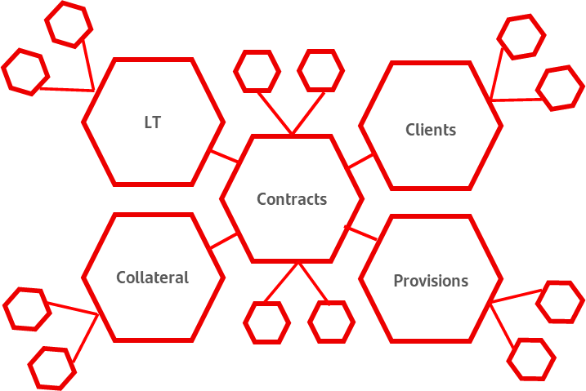



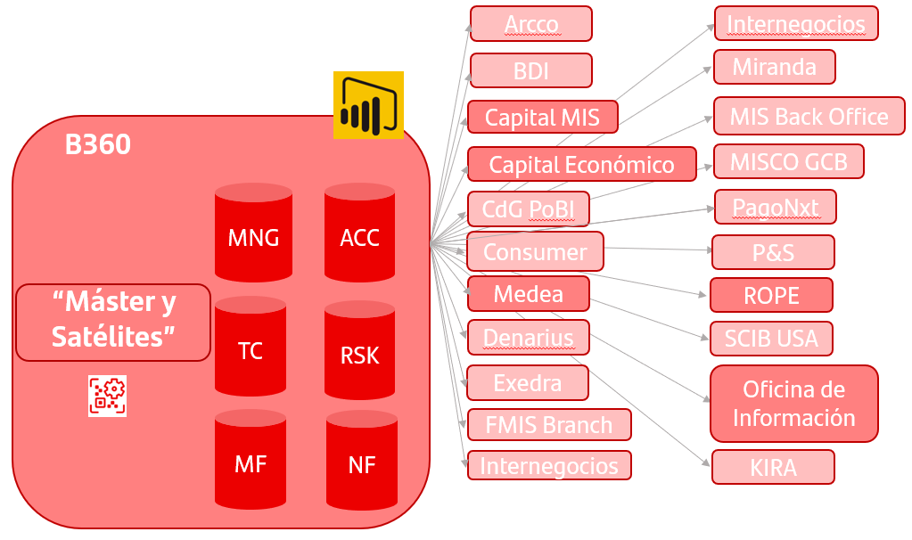
5. Evolución de CdG
Visualizamos una transición progresiva de la generación y explotación de información de Gestión hacia la plataforma SDH y el ámbito de Banco 360.
Horizonte I
Horizonte II
Horizonte III
MIS Multinacionales C&CB
(Fase I)
Green Dashboard
(Loan Tapes)
SENDA (Transaccional)
ARGOS (local)
Medea (HQ)
New ROPE SMA
Otros casos de uso SDH
SENDA (Analítico)
MIS Multinacionales C&CB
(Fase II)

